Slide 1
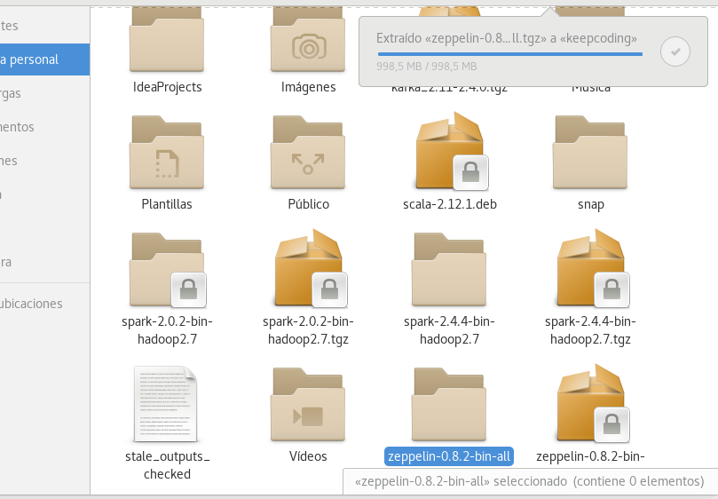
1. Se descomprime la carpeta de la descarga

Slide 2
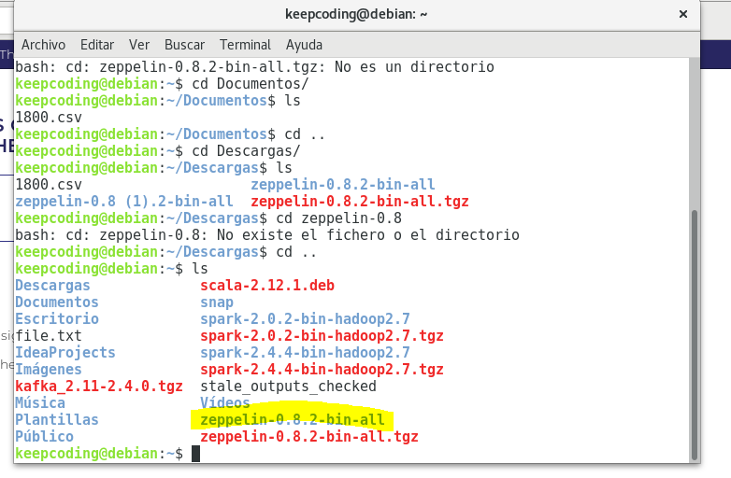
1.2 Una vez descomprimido ya podemos lanzar el programa

Slide 3
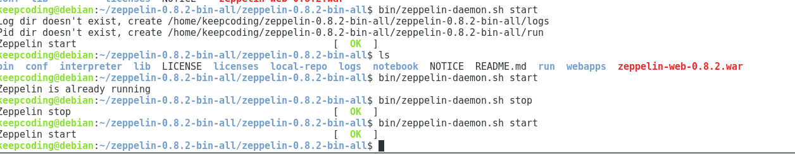
2. Se entra en el directorio correspondiente y se lanza
Para lanzarlo: bin/zeppelin-daemon.sh start
Para pararlo : bin/zeppelin-daemon.sh stop

Slide 4
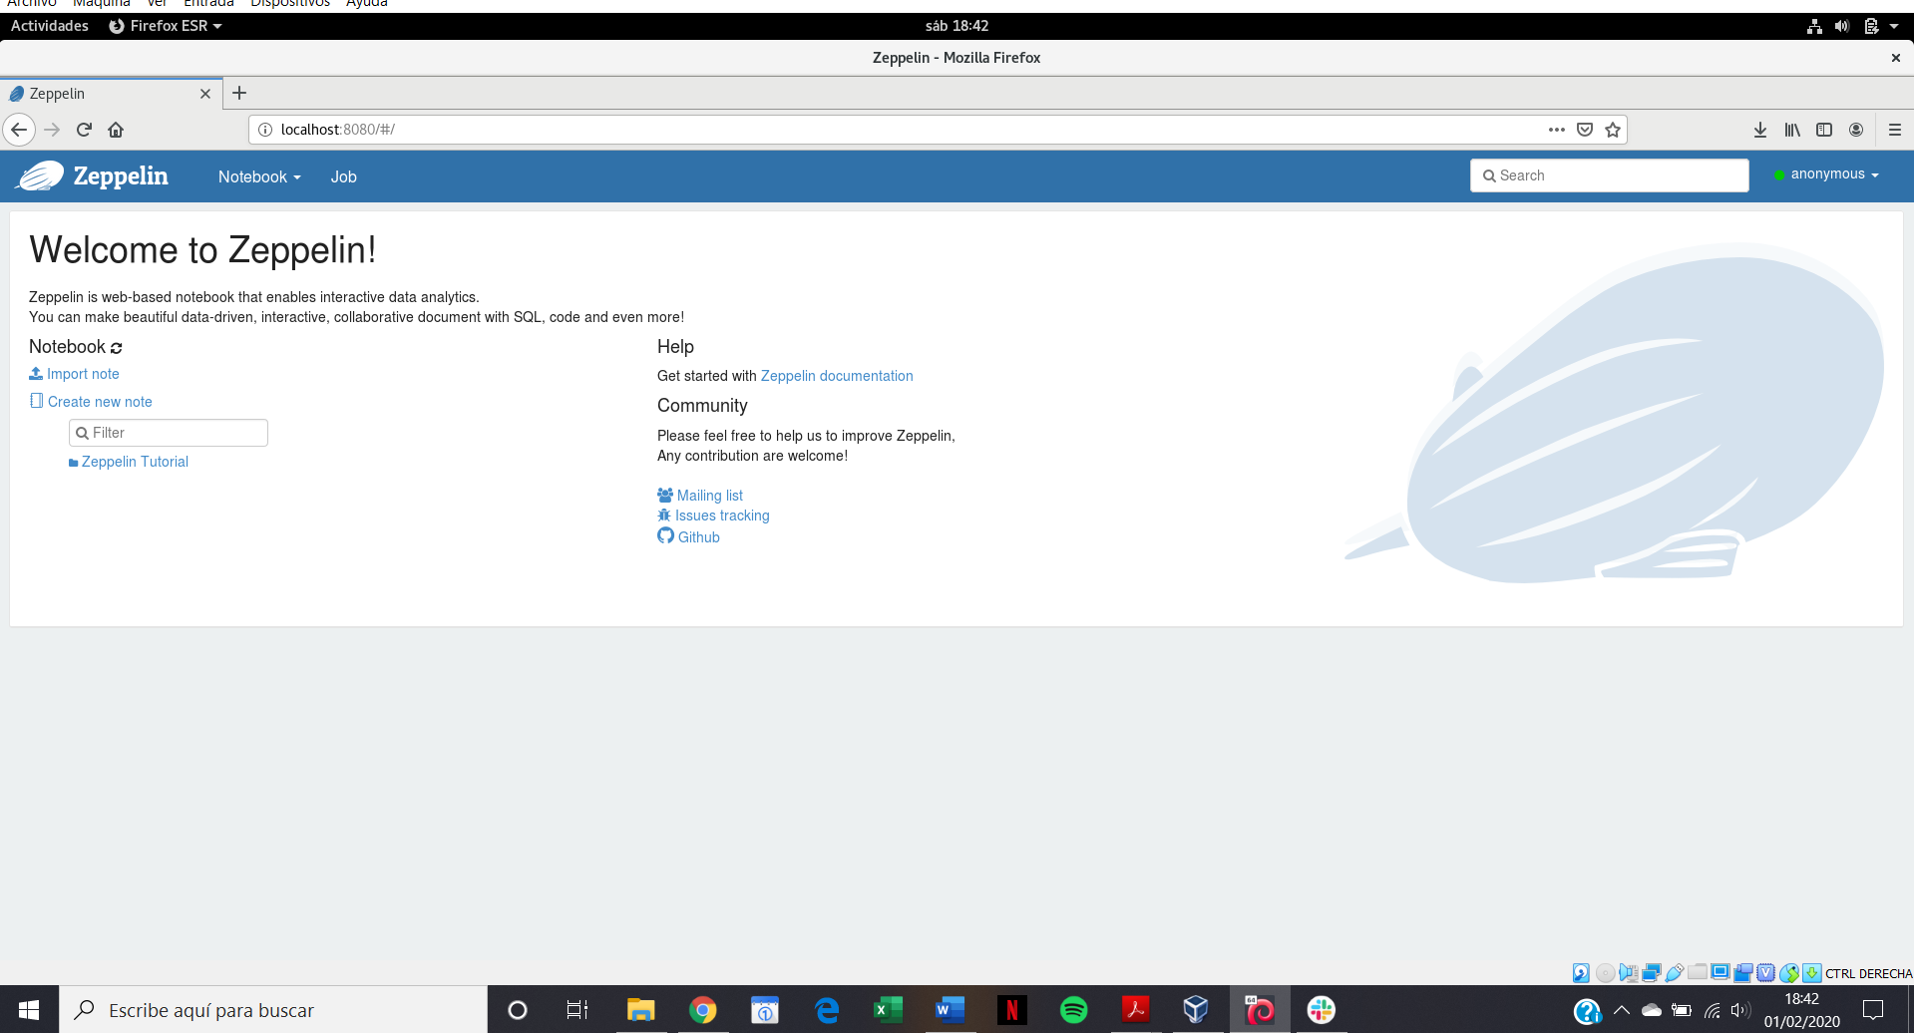
3. Para acceder a Zeppelin: localhost:8080

